Slide 1

Obras e Manutenção nos Recintos
Fundação Jardim Zoológico
Outubro/2021

Slide 2
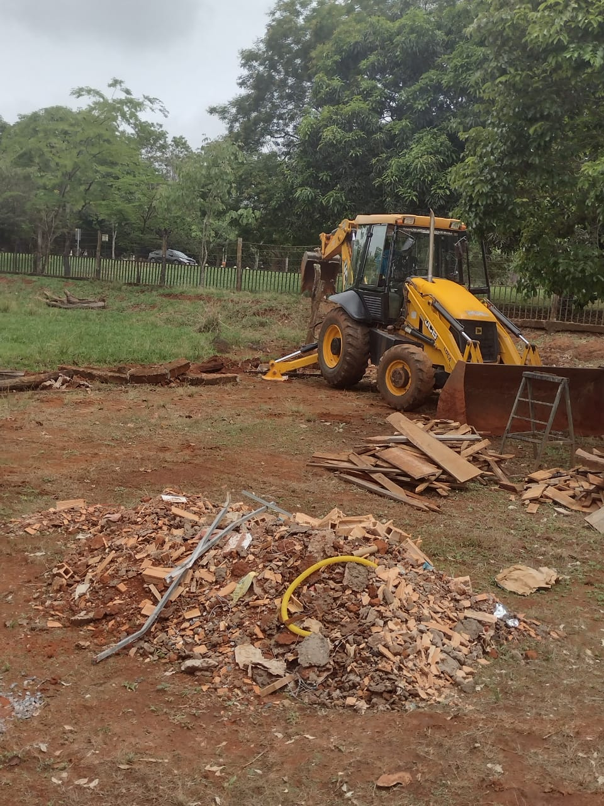
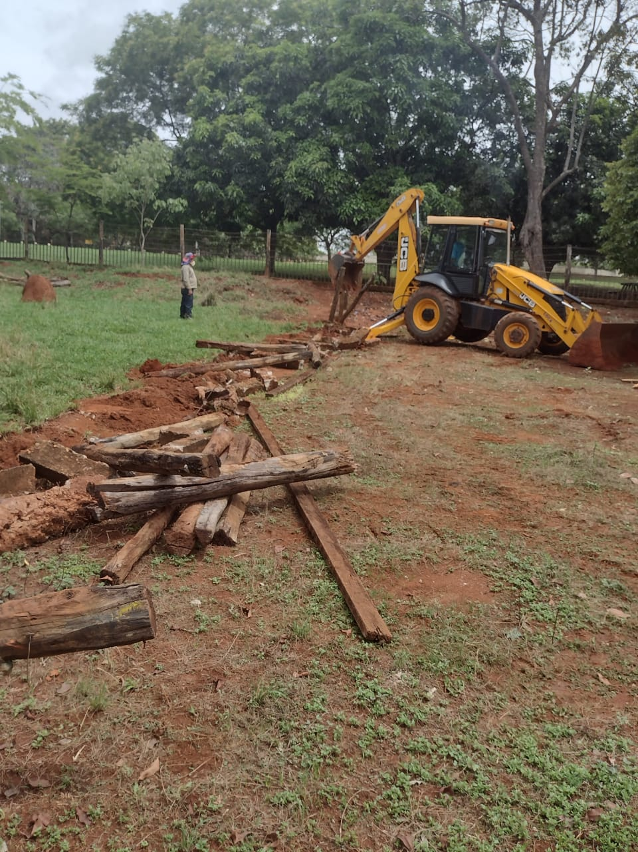
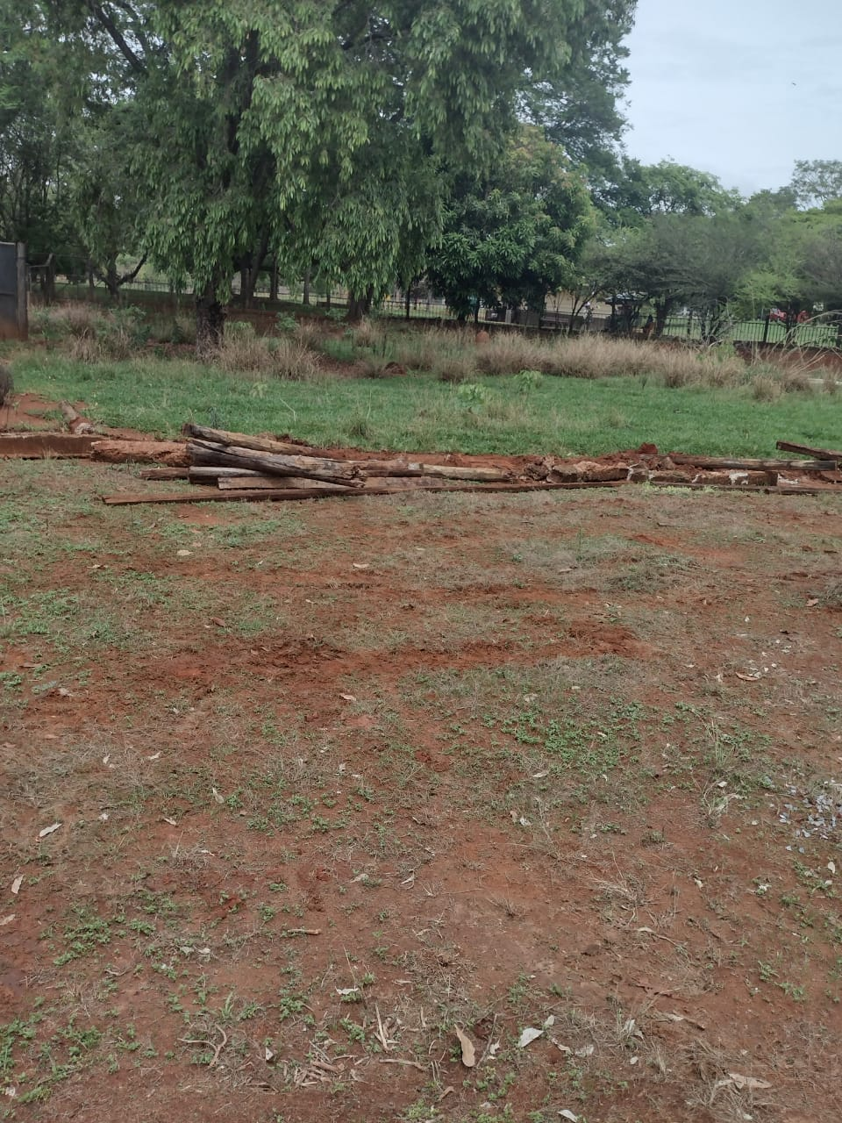
Recinto dos cervídeos.

Slide 3
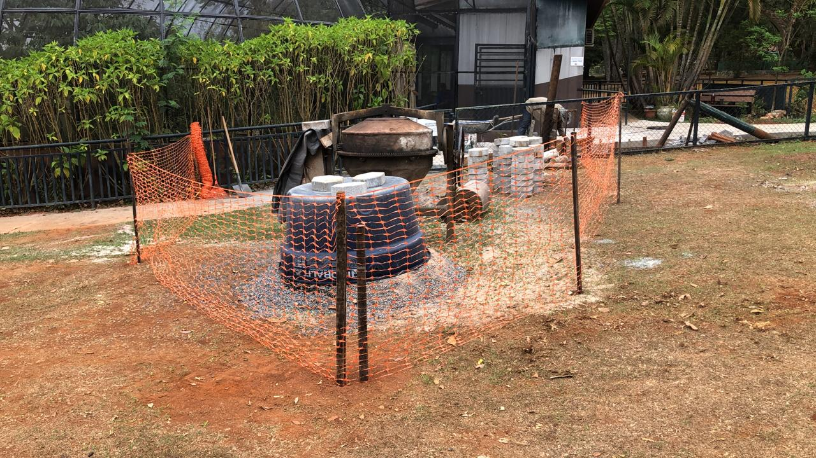
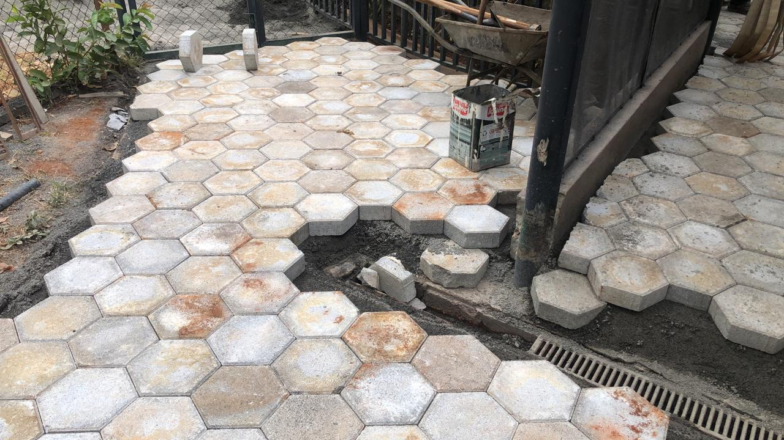
Borboletário (em andamento)

Slide 4
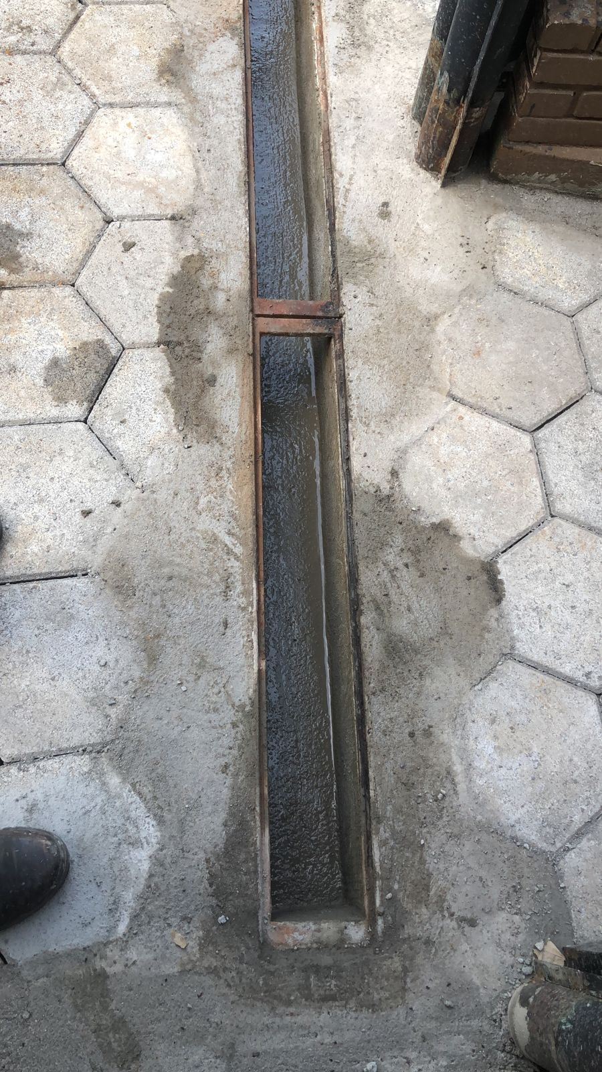
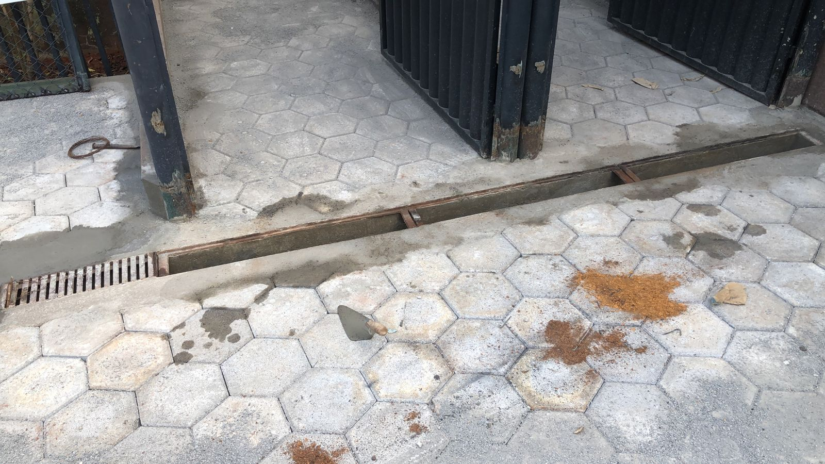
Borboletário (em andamento)

Slide 5
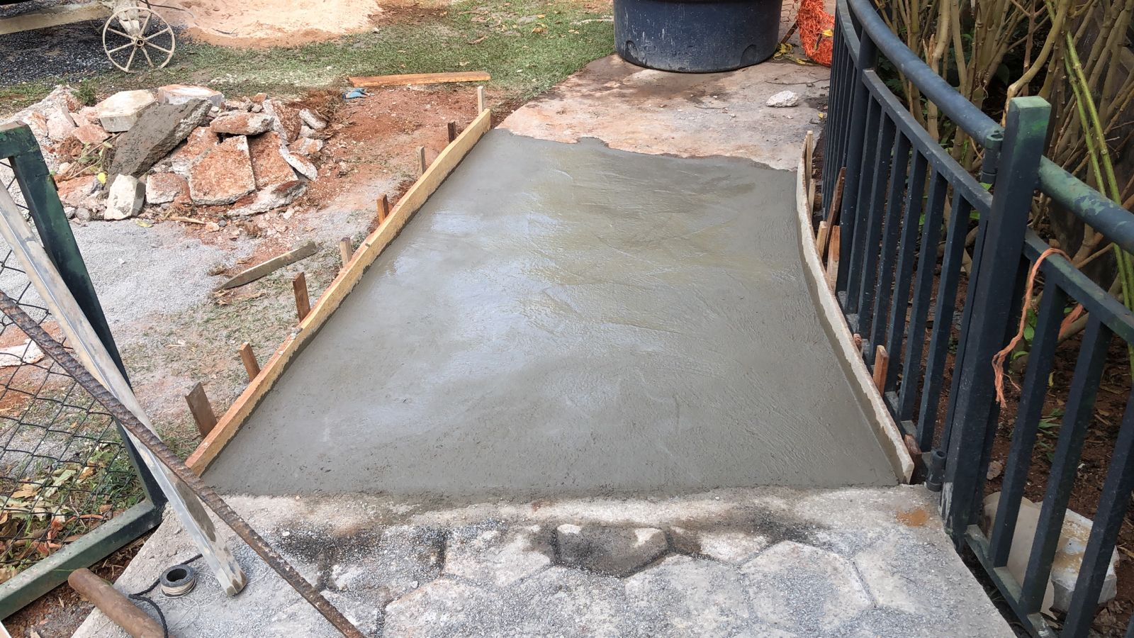
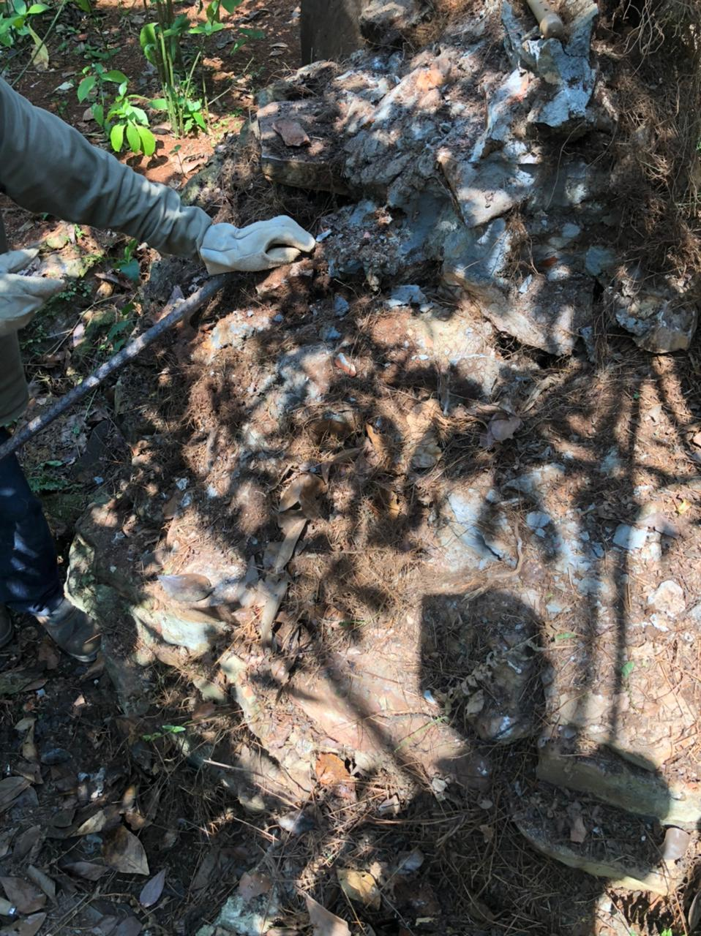
Borboletário (em andamento)

Slide 6
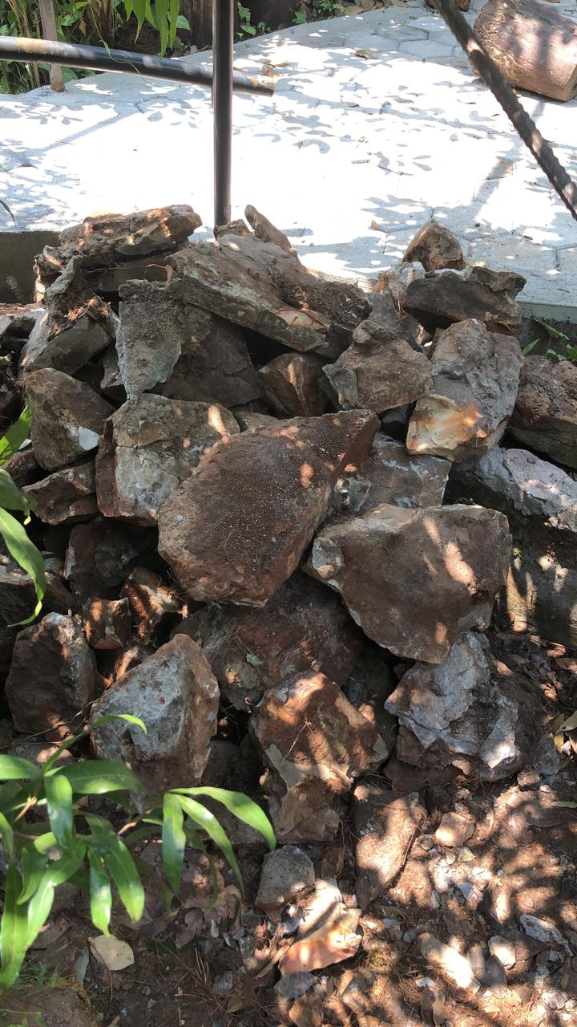
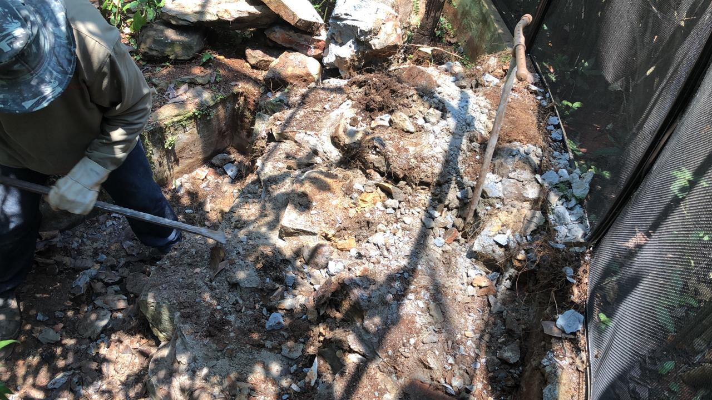
Borboletário (em andamento)

Slide 7
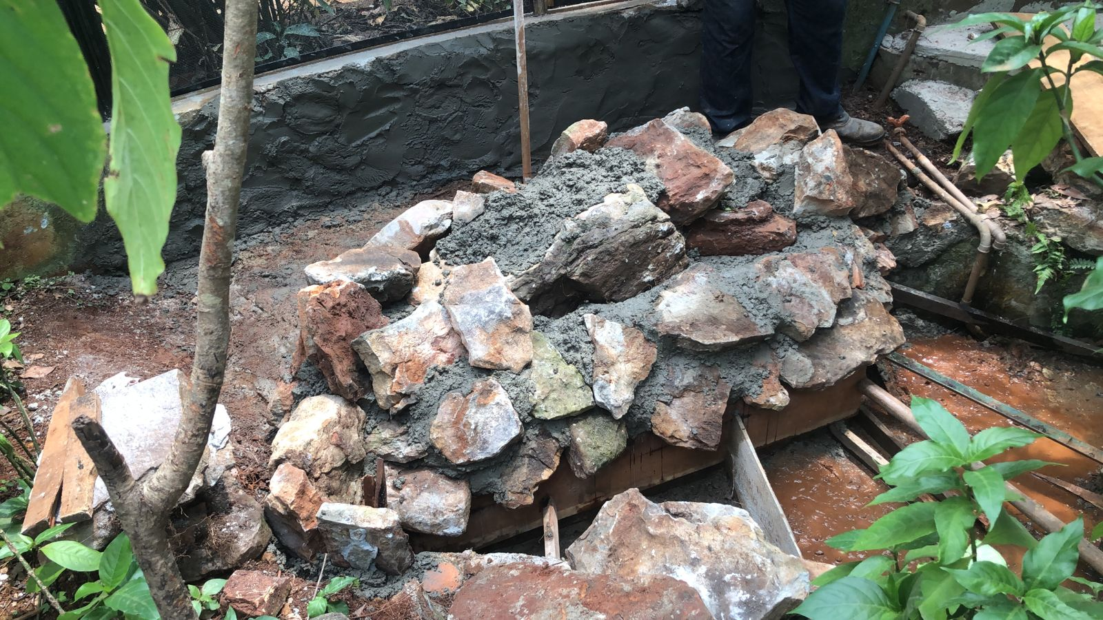
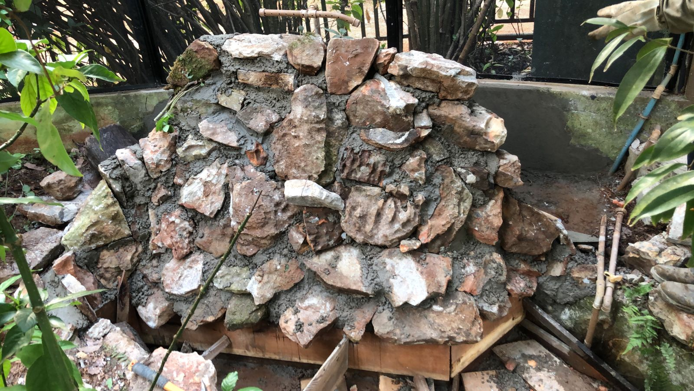
Borboletário (em andamento)

Slide 8
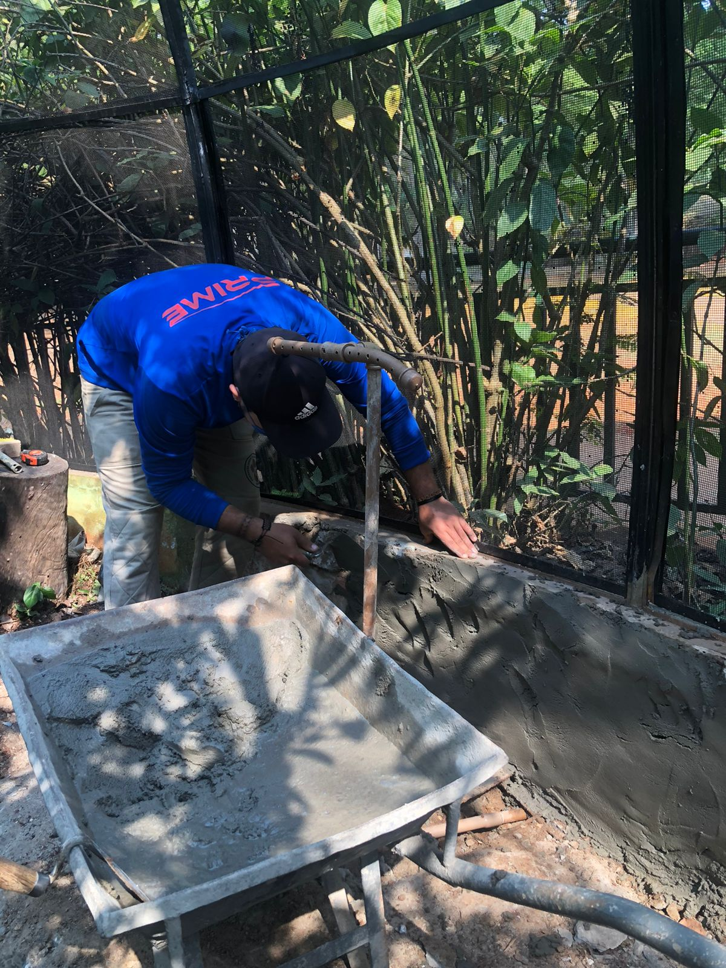
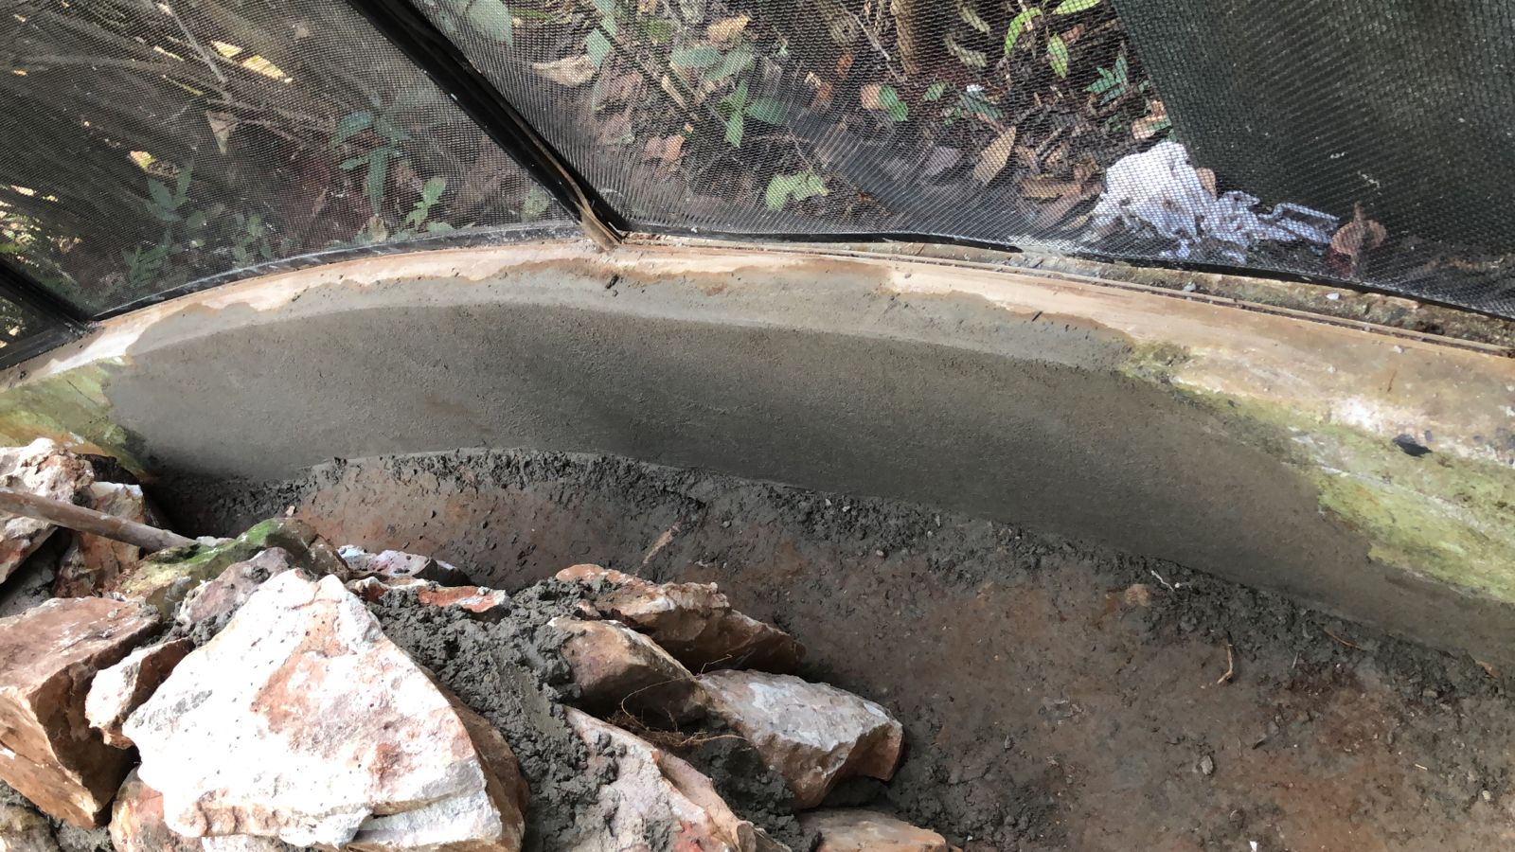
Borboletário (em andamento)

Slide 9
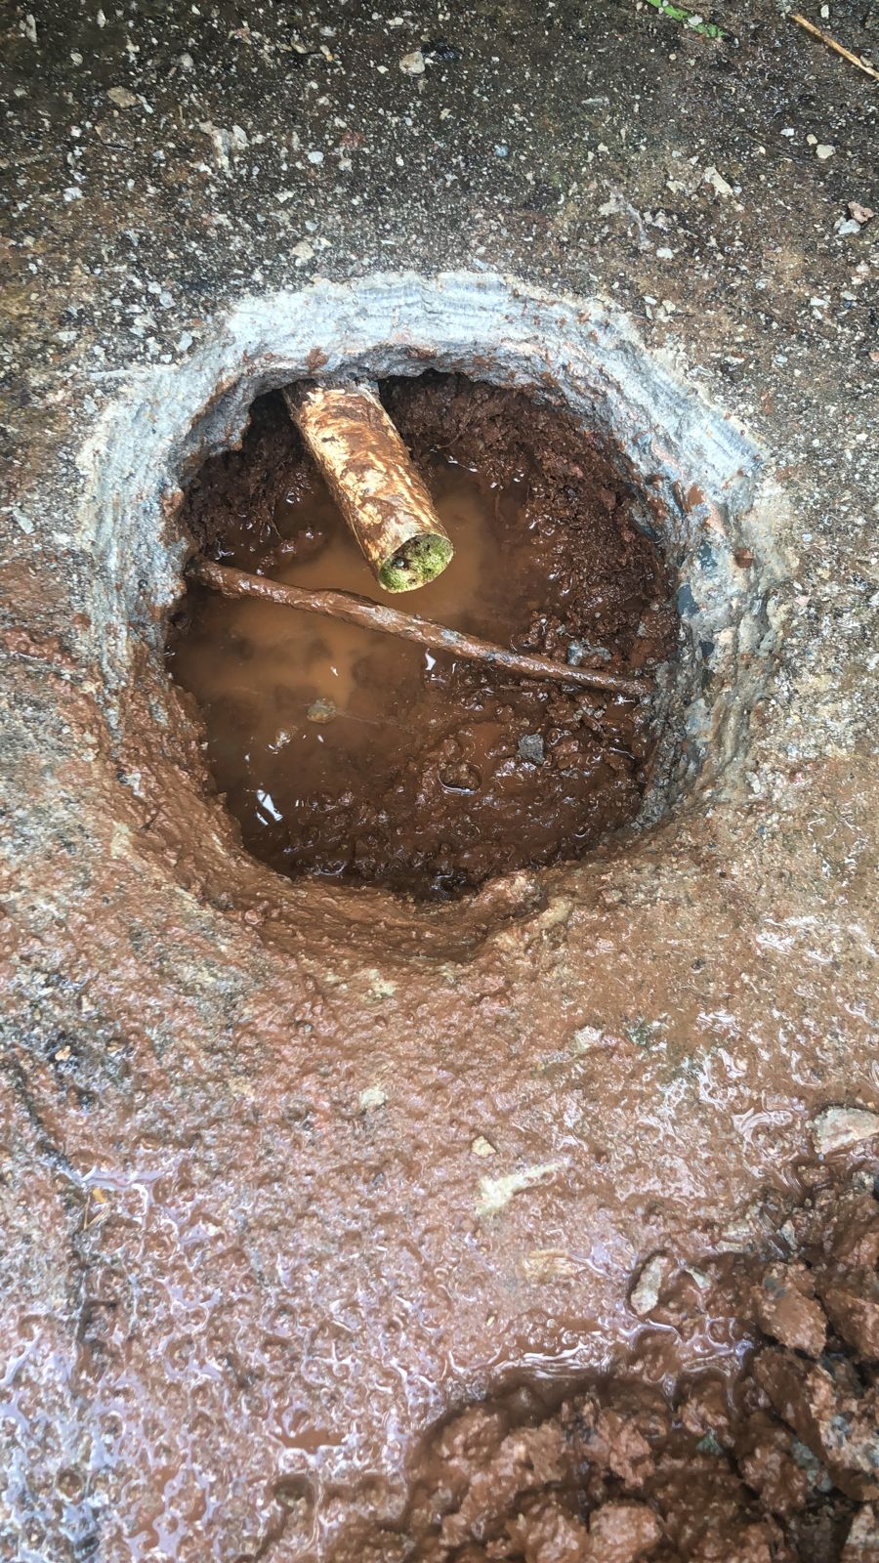
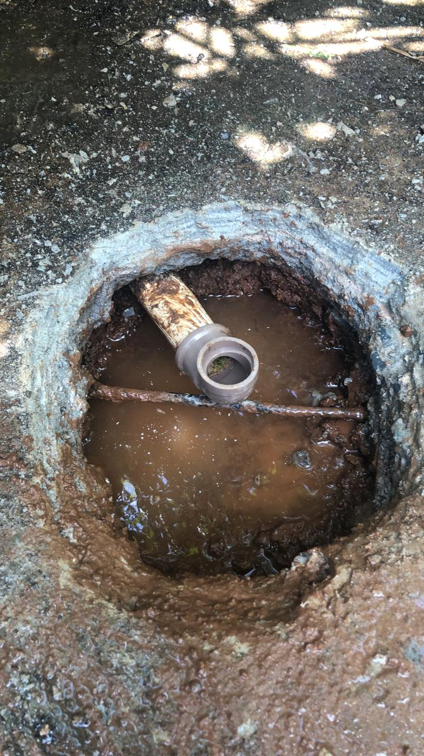
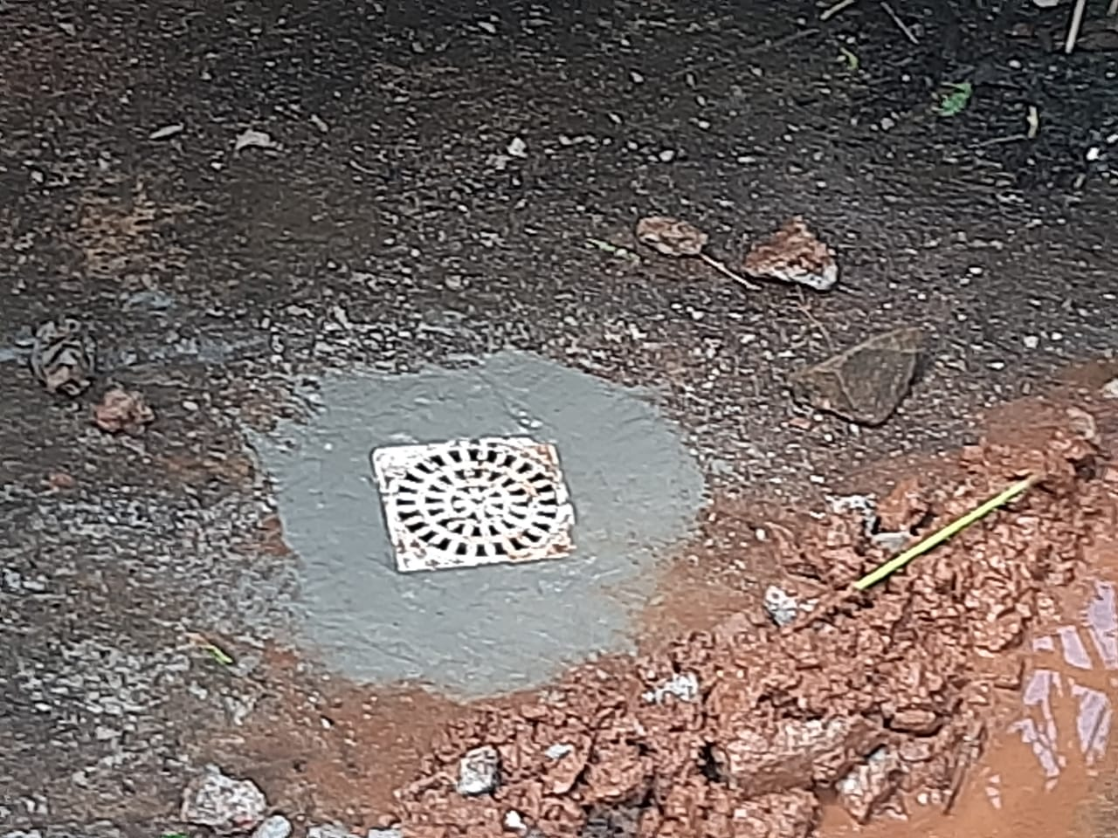
Borboletário (em andamento) – manutenção ralo do tanque

Slide 10
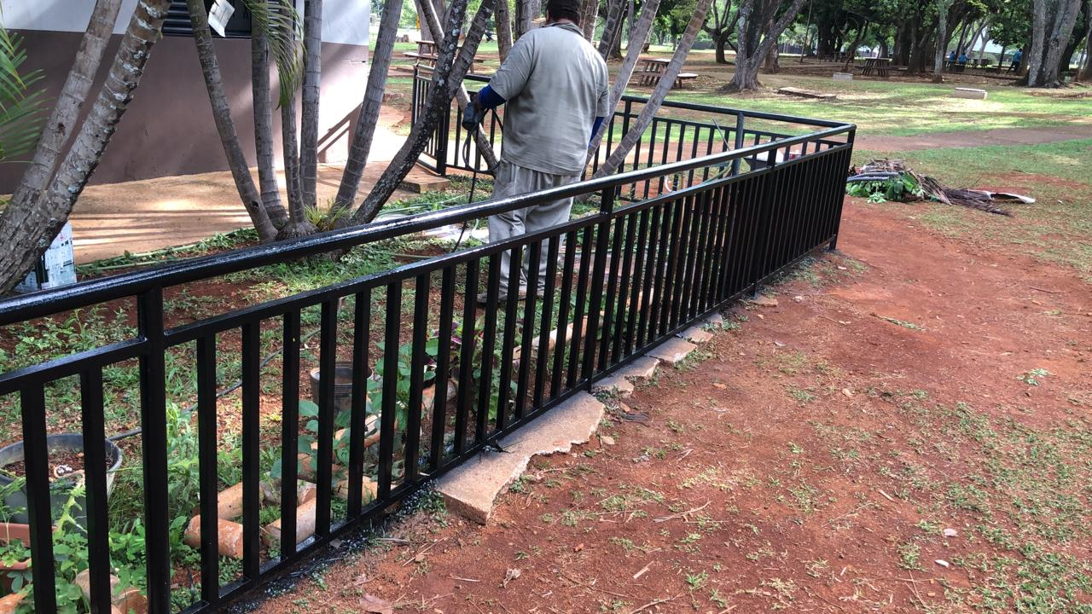
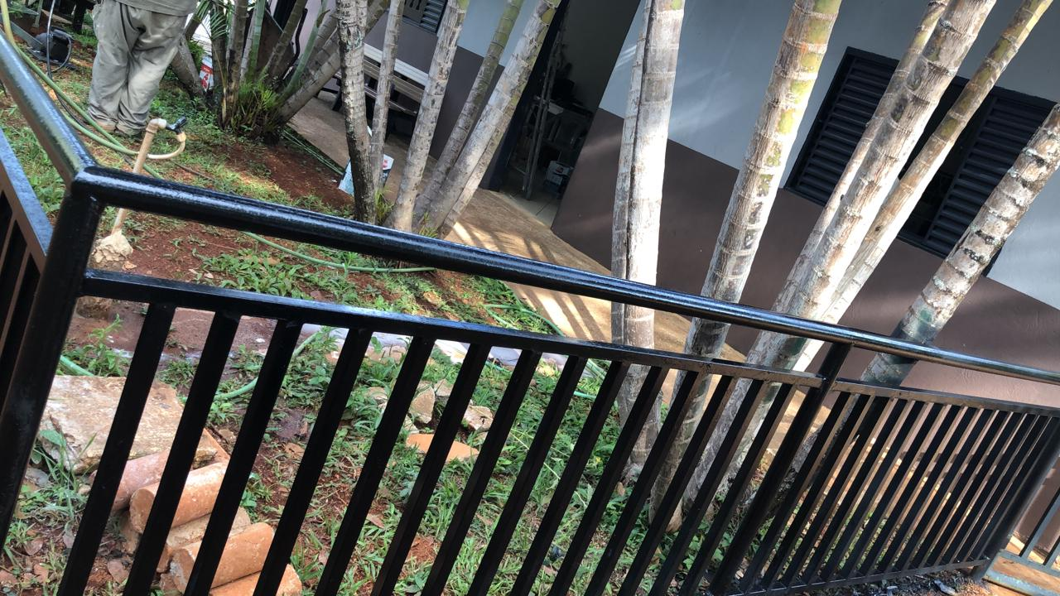
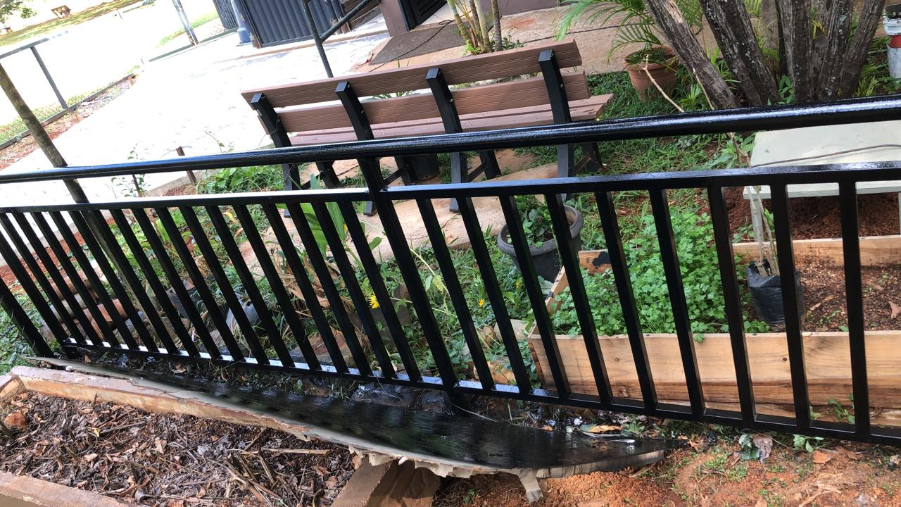
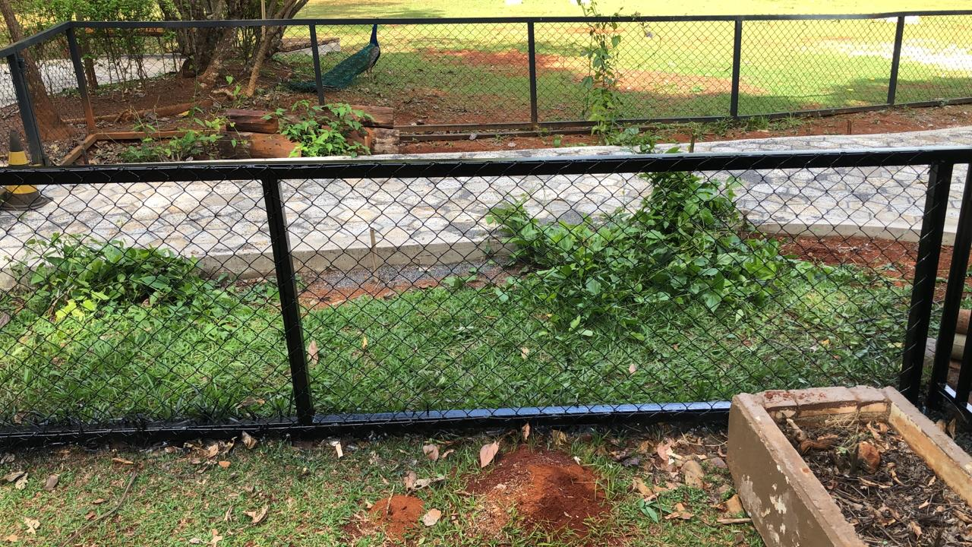
Borboletário (em andamento) - Pintura

Slide 11
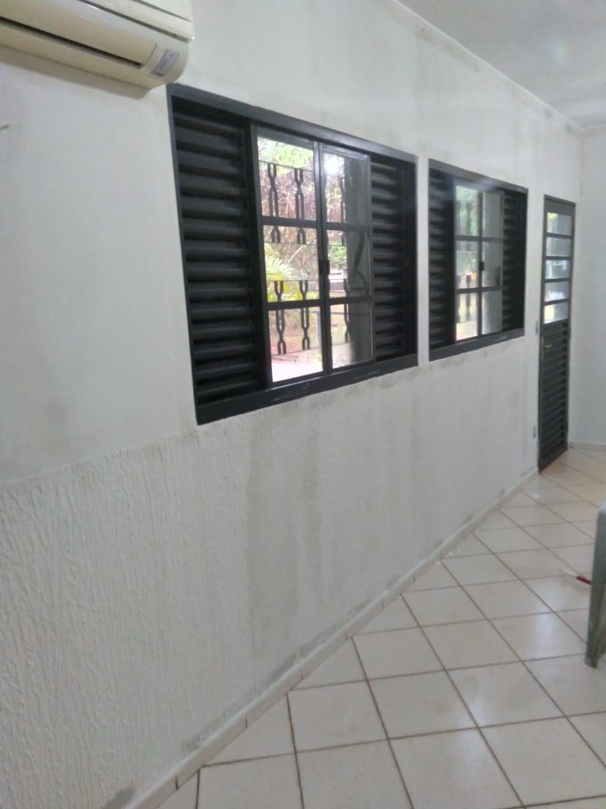
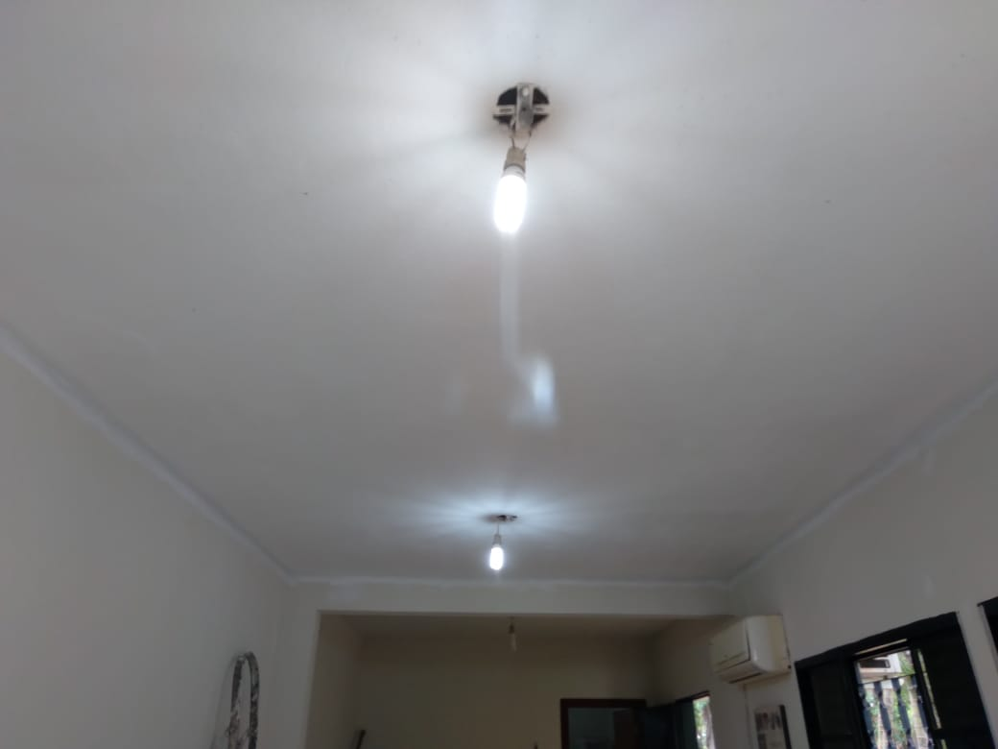
Borboletário (em andamento) - Pintura

Slide 12
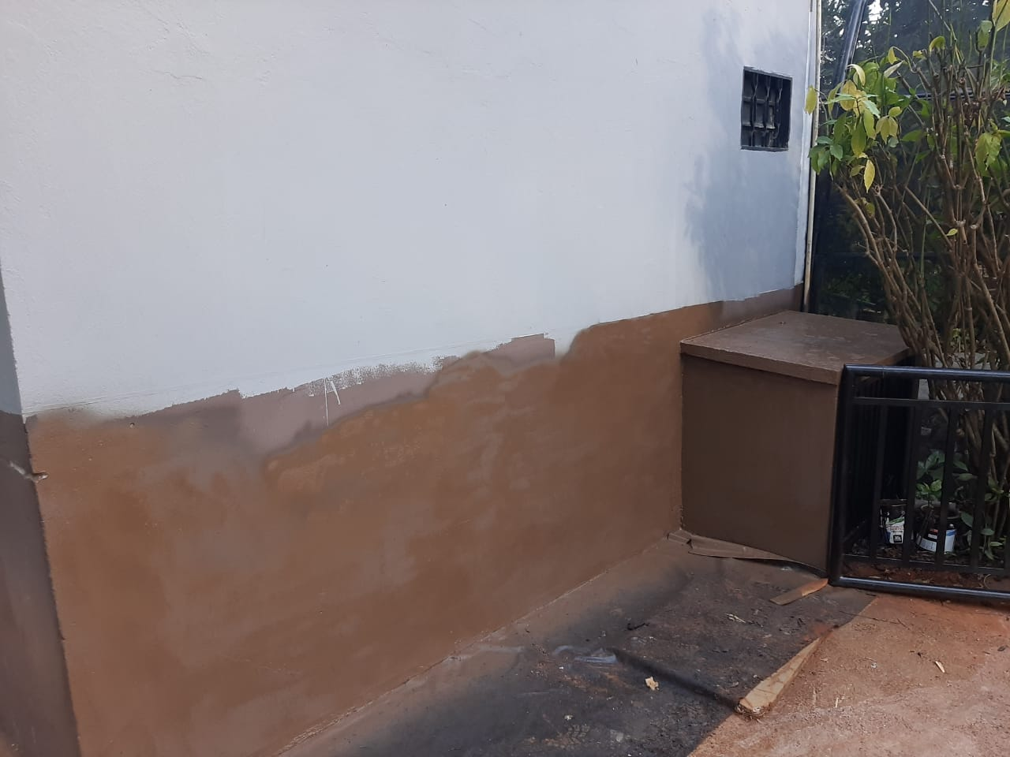
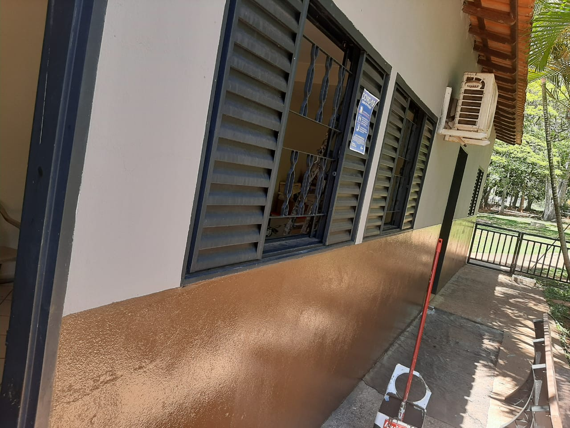
Borboletário (em andamento) - Pintura

Slide 13
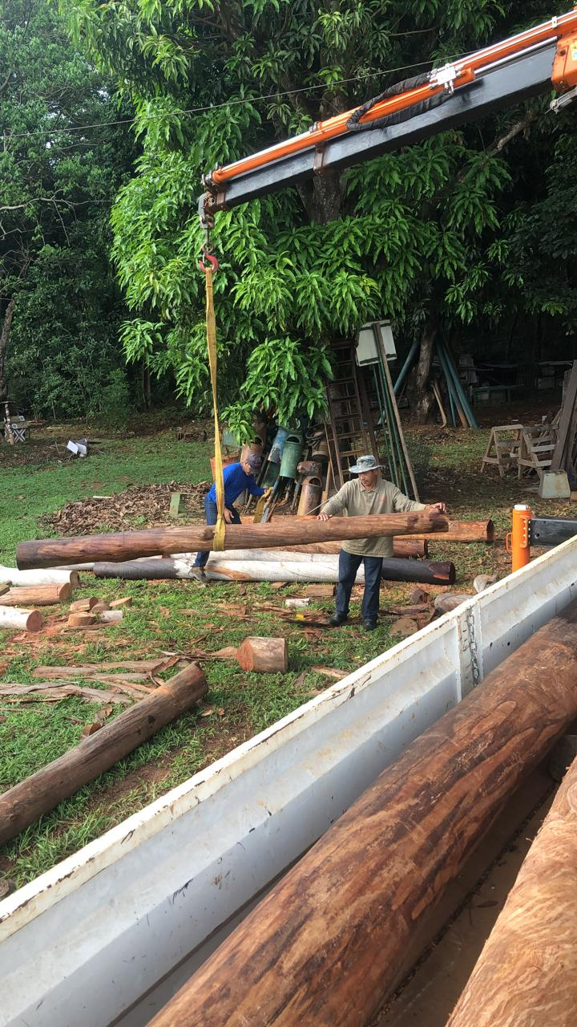
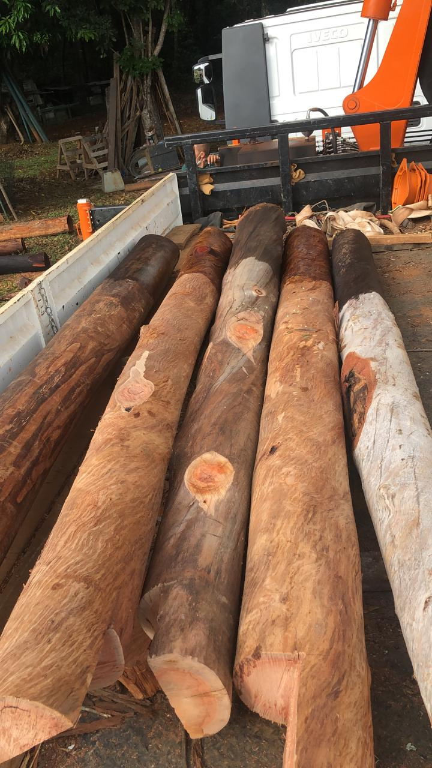
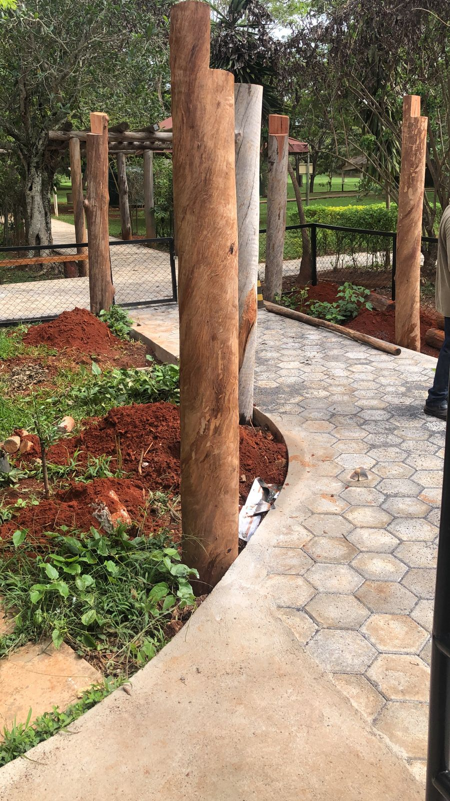
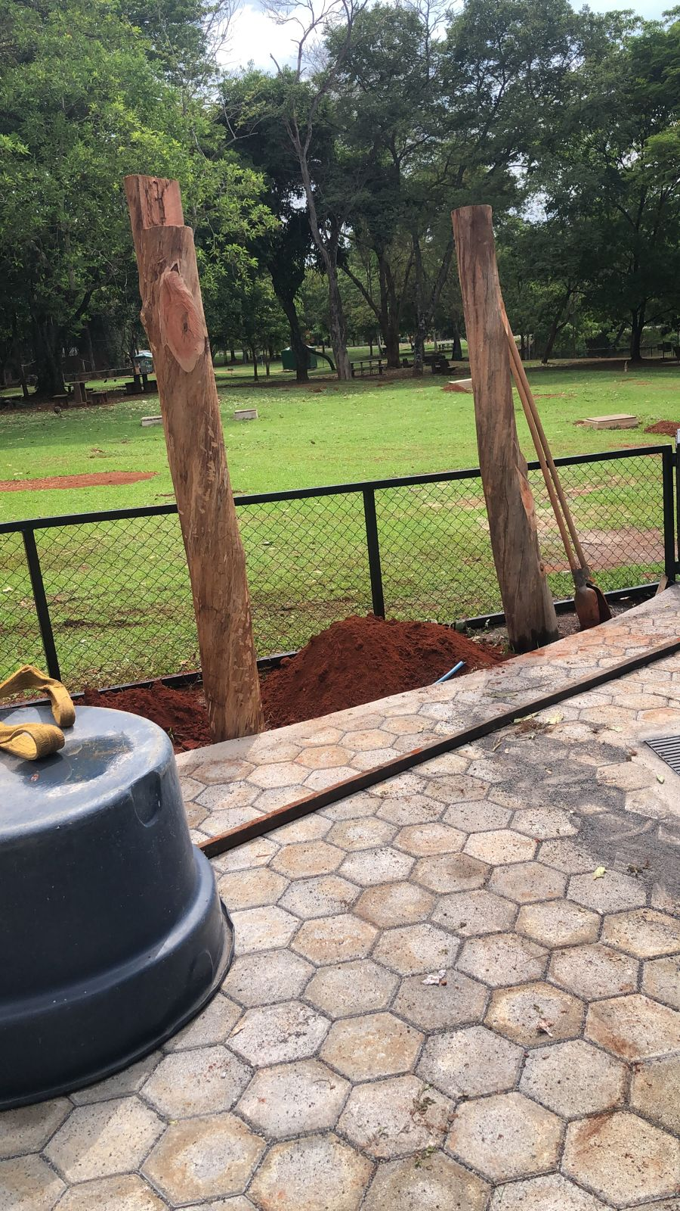
Borboletário (em andamento) - Pergolado

Slide 14
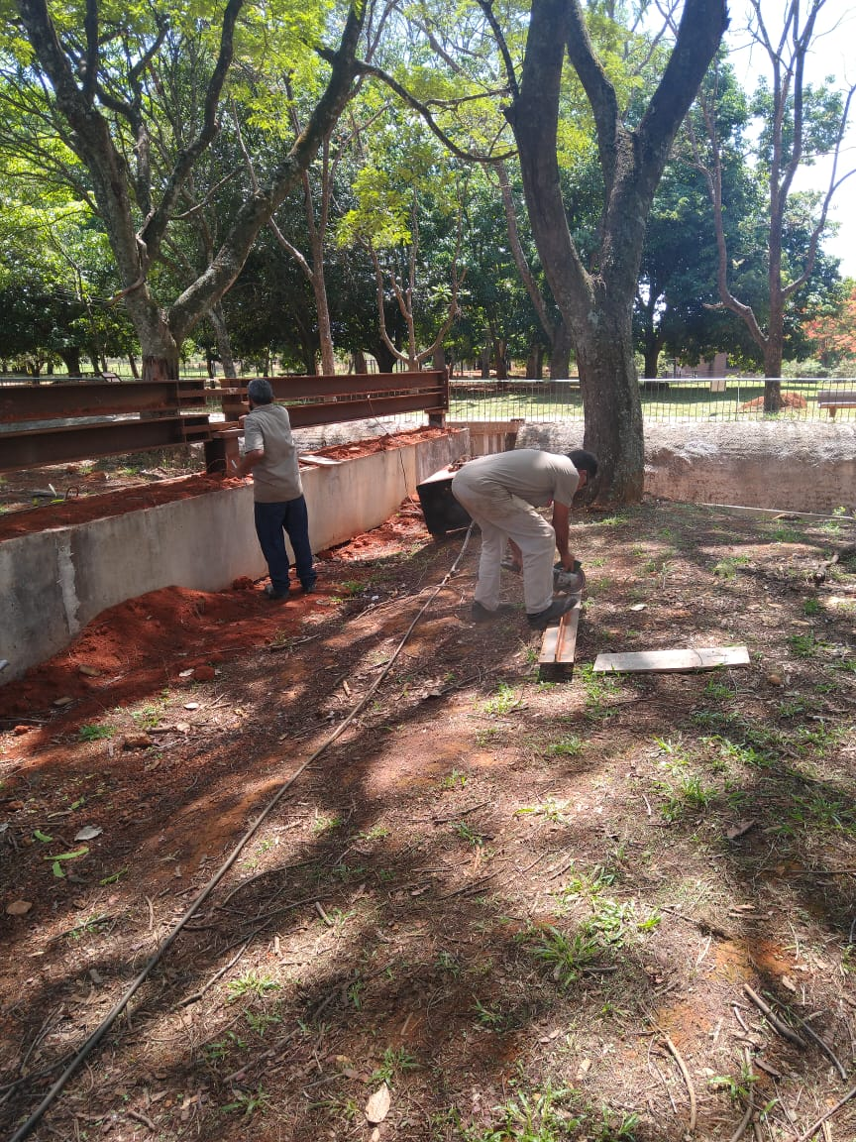
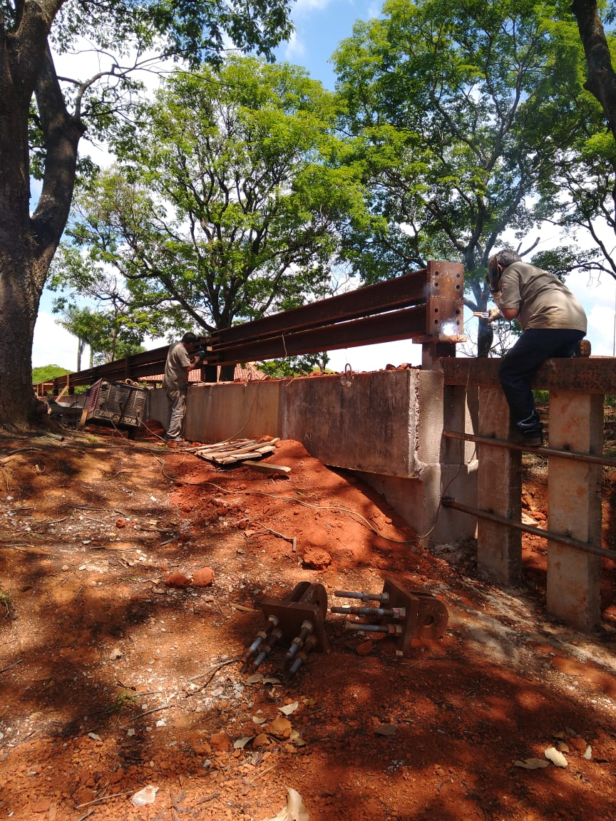
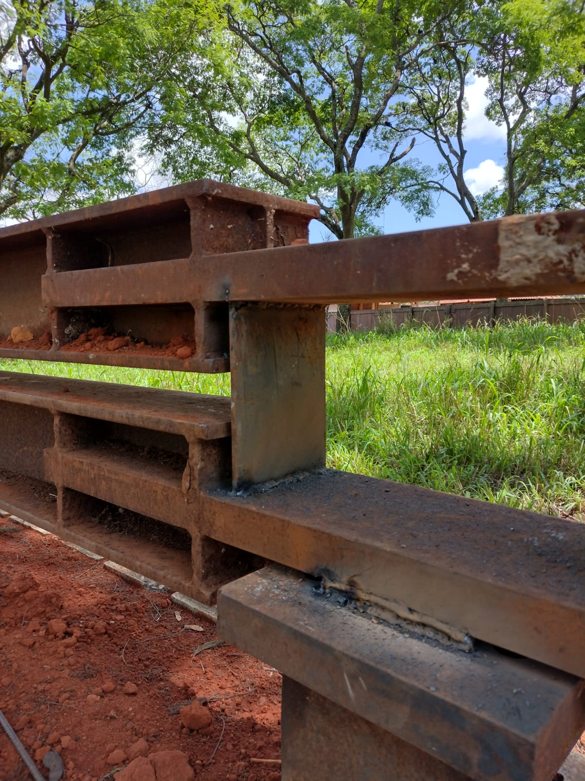
Manutenção recinto Hipopótamo (em andamento)

Slide 15
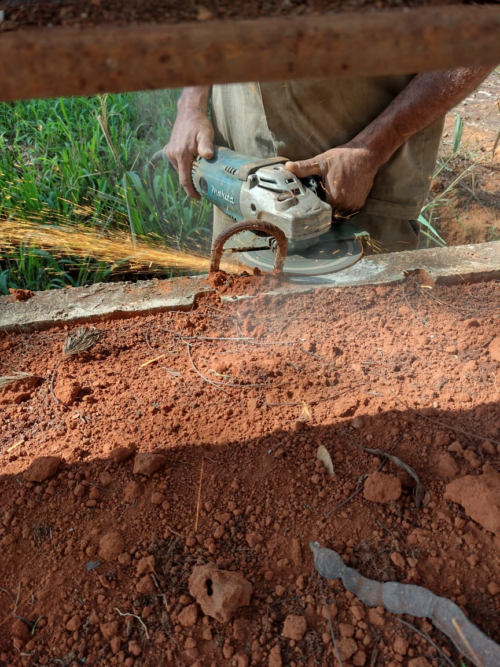
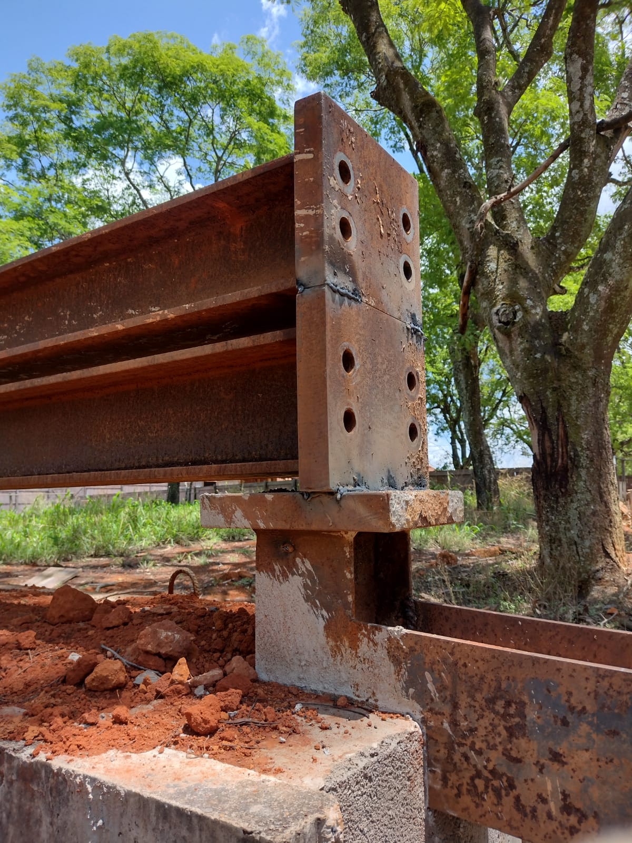
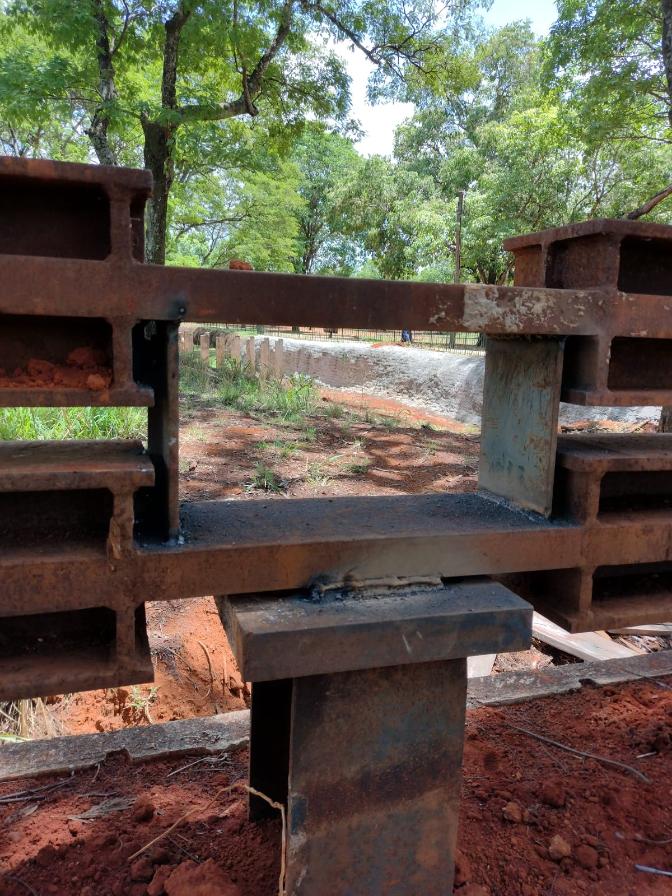
Manutenção recinto Hipopótamo (em andamento)

Slide 16
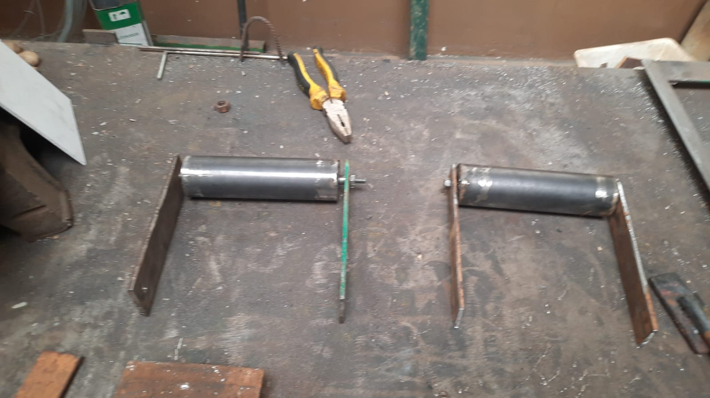
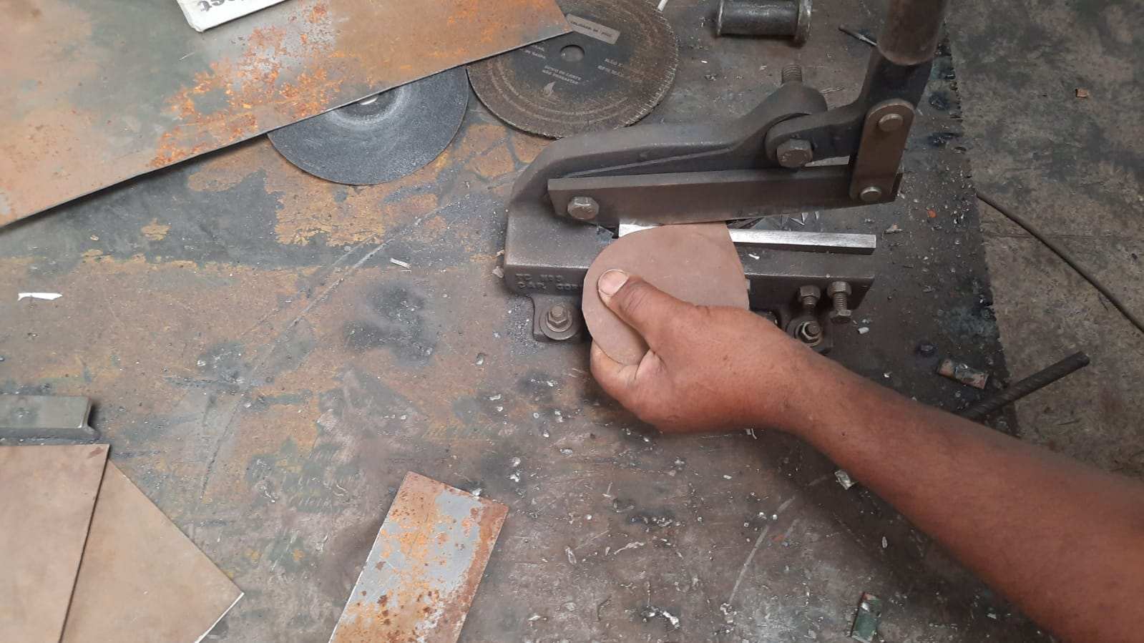
Manutenção recinto Hipopótamo (em andamento) - Portão

Slide 17
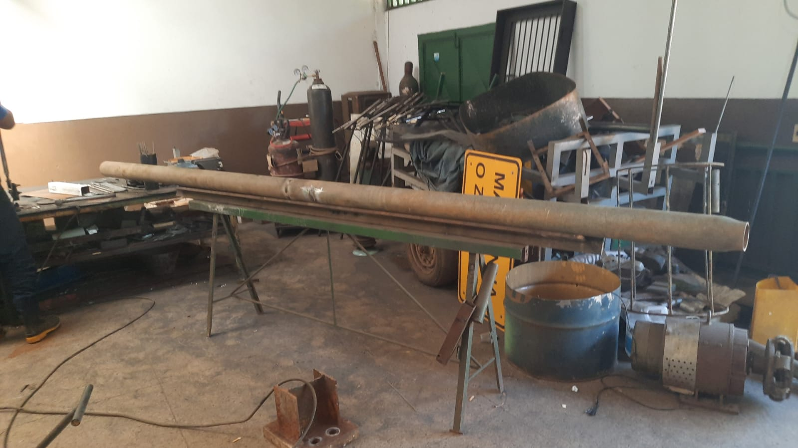
Manutenção recinto Hipopótamo (em andamento) - Portão

Slide 18
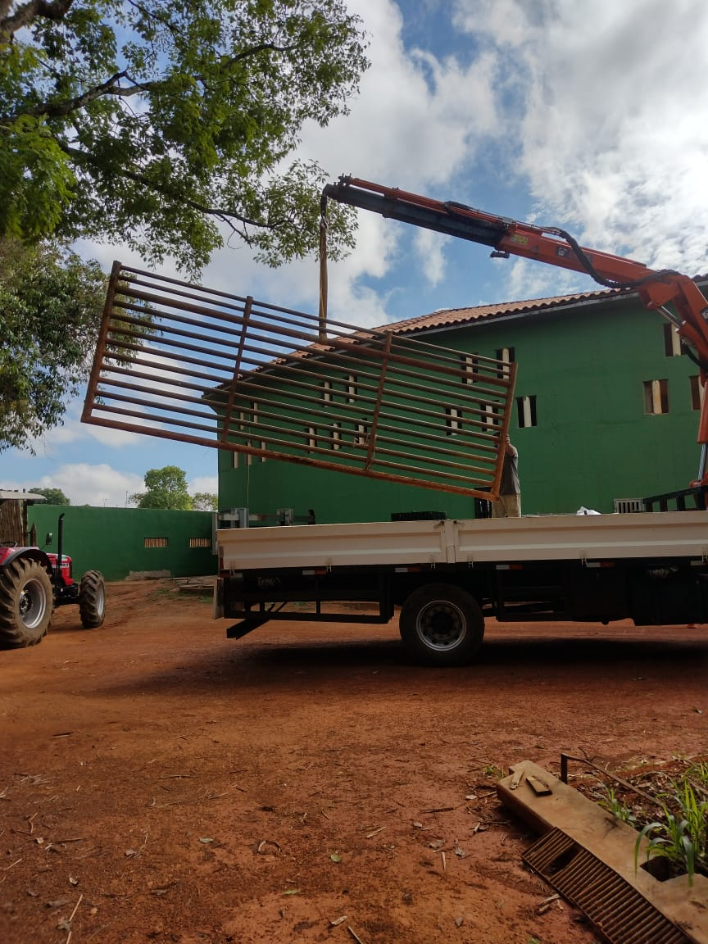
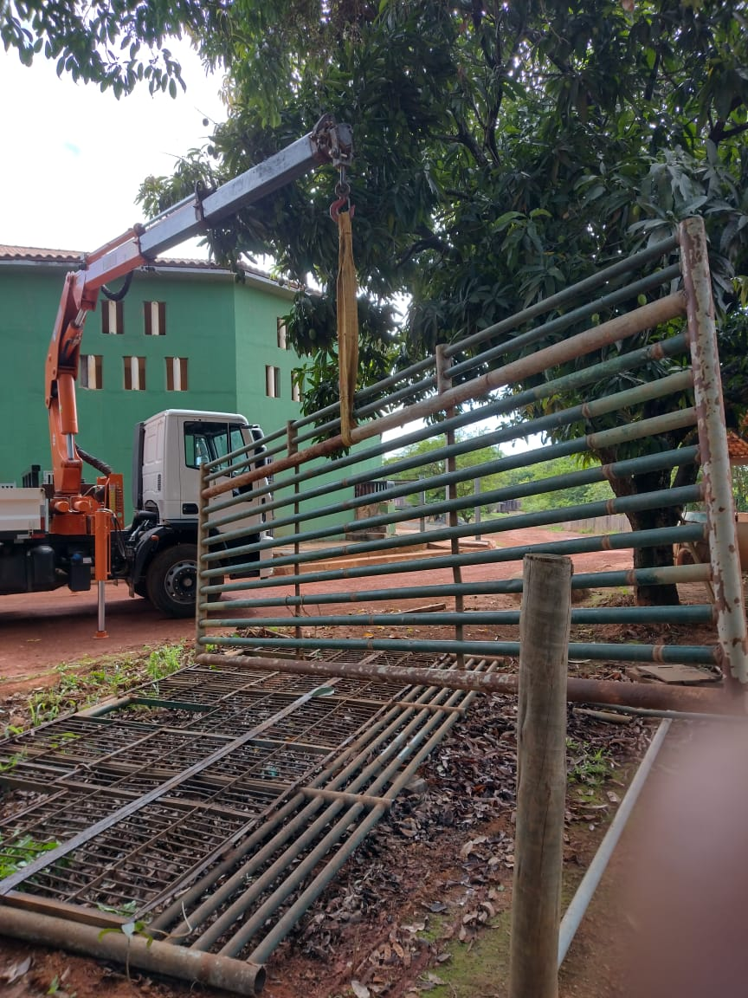
Manutenção recinto Hipopótamo (em andamento) - Portão

Slide 19
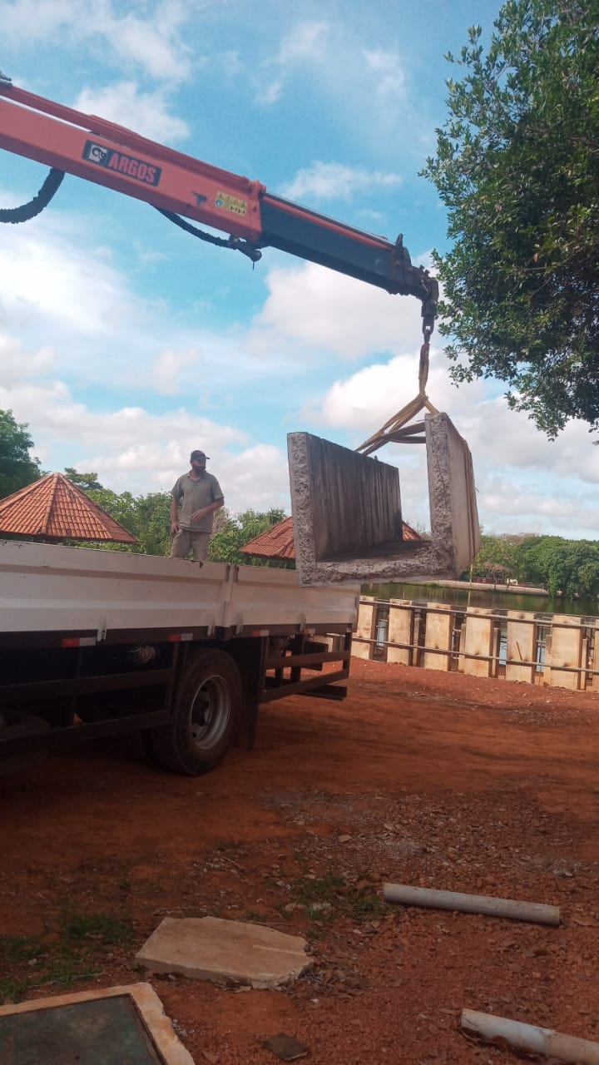
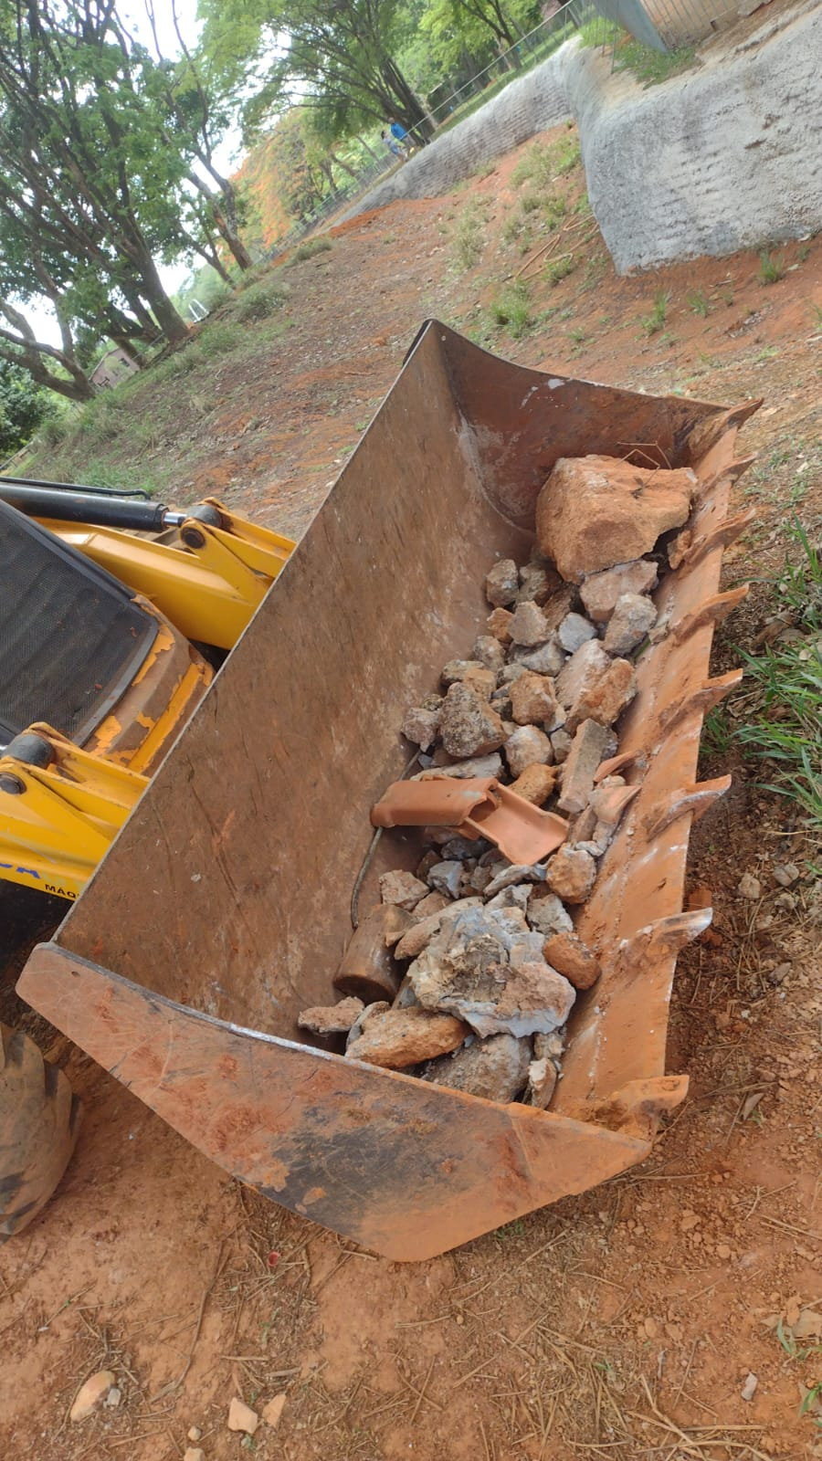
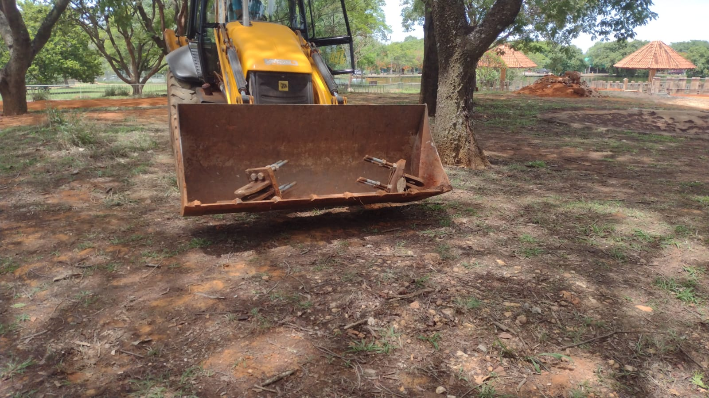
Manutenção recinto Hipopótamo (em andamento) – Limpeza do recinto

Slide 20
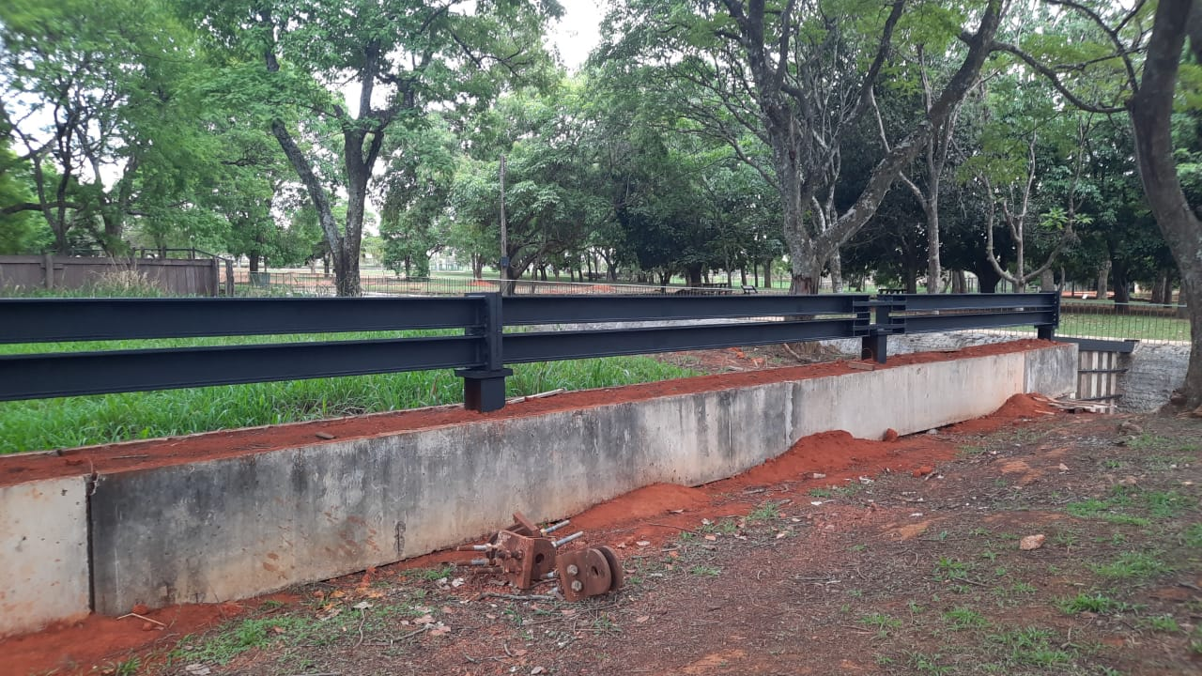
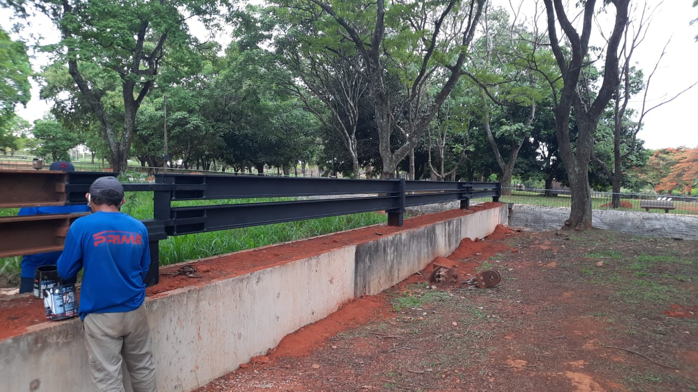
Manutenção recinto Hipopótamo (em andamento) – Pintura do recinto

Slide 21
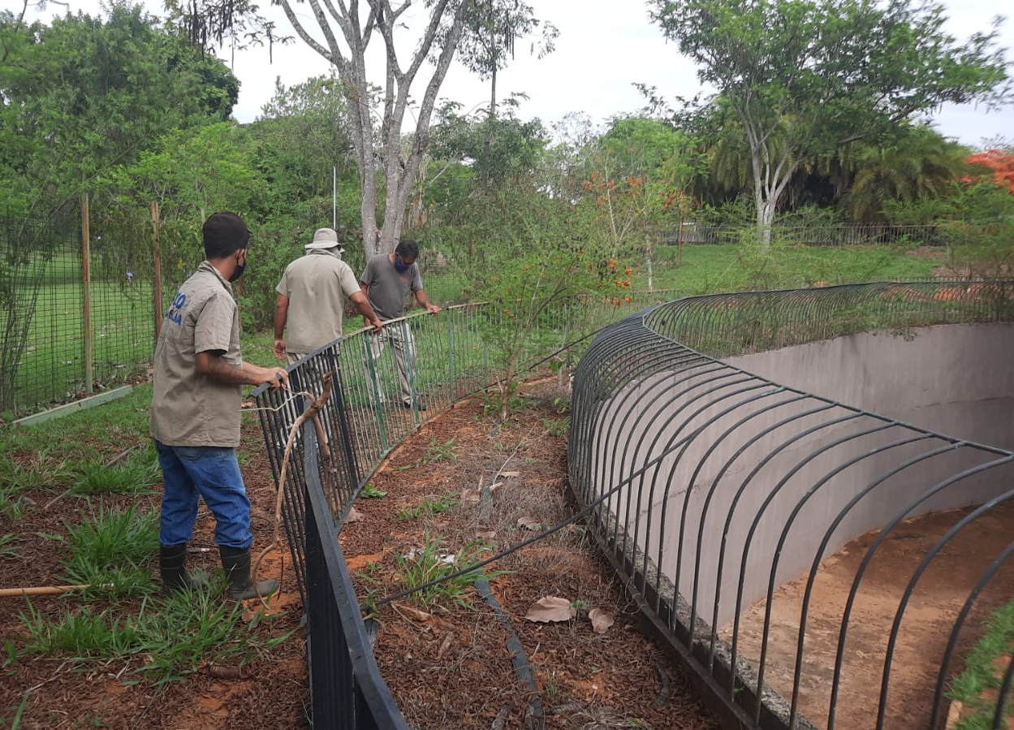
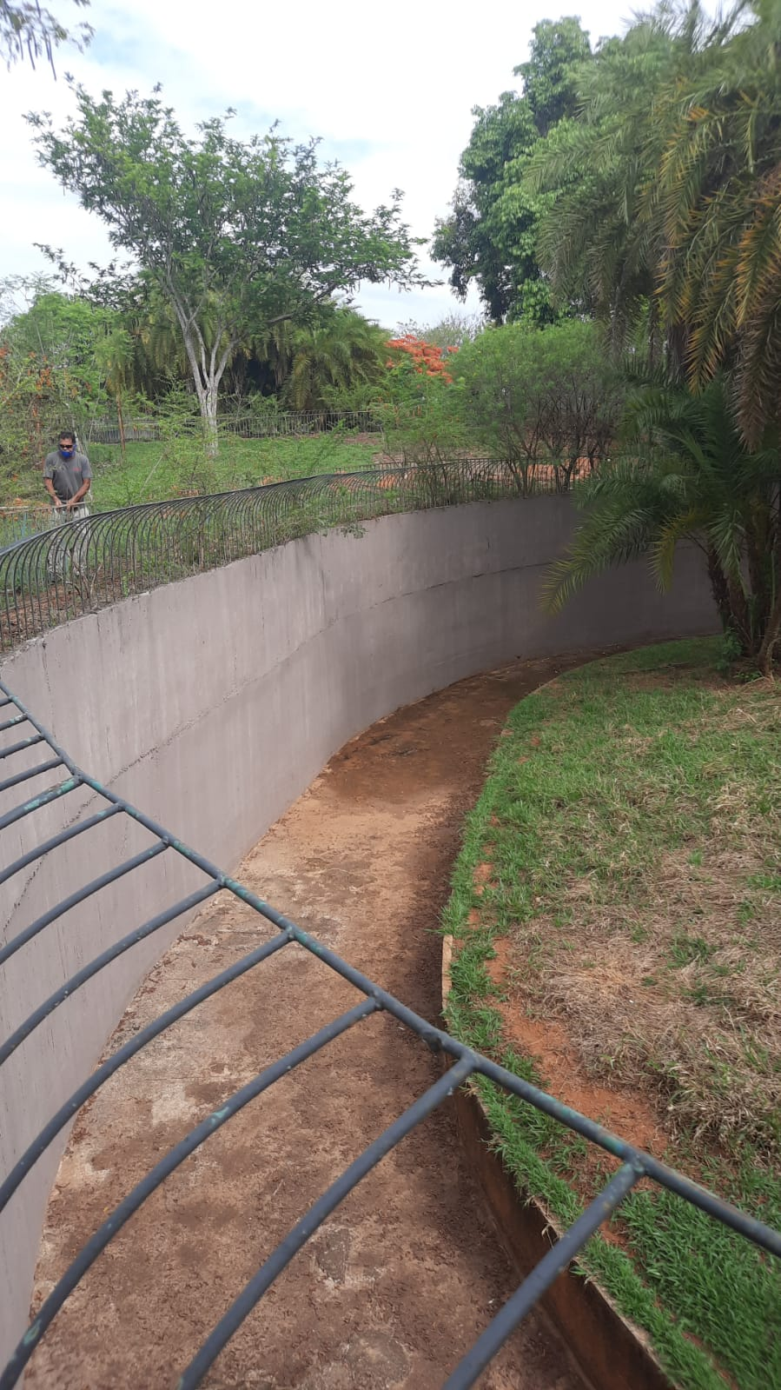
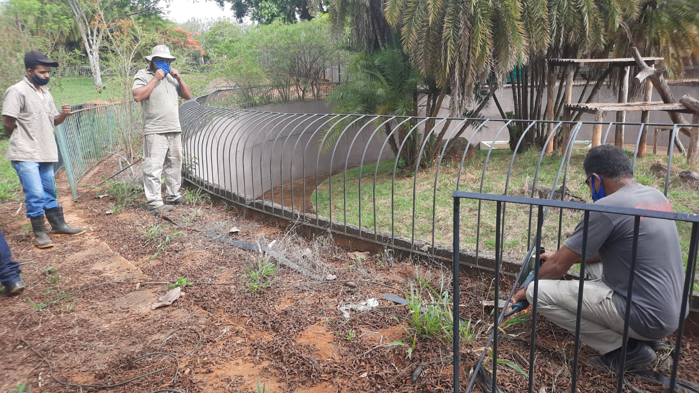
Aterrando tanque seco dos recintos em fosso MA23, MA24 e MA25. Diretoria de Mamíferos – Onça Pintada

Slide 22
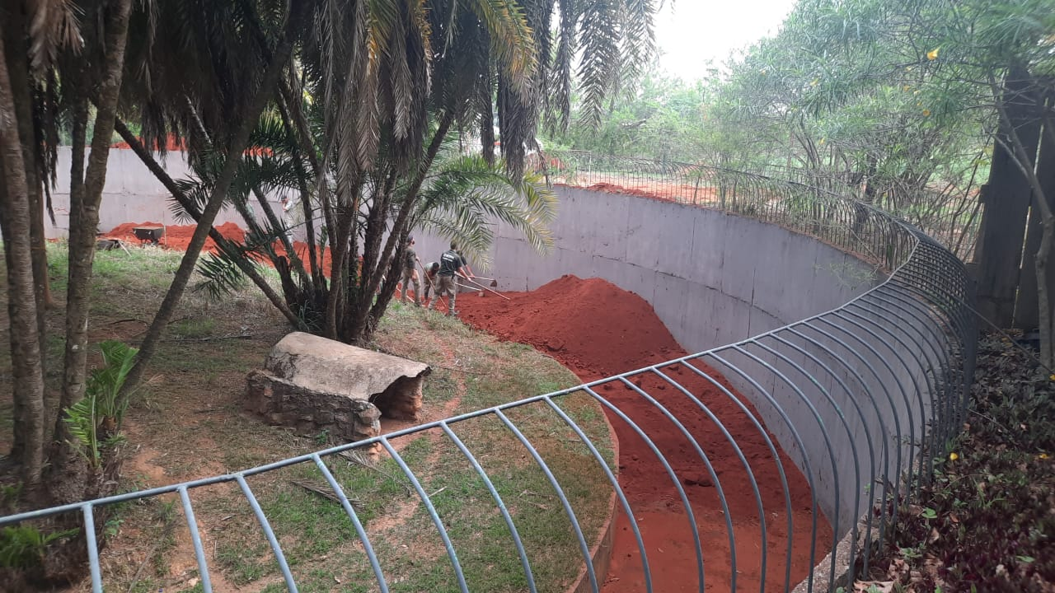


Aterrando tanque seco dos recintos em fosso MA23, MA24 e MA25. Diretoria de Mamíferos – Onça Pintada

Slide 23



Aterrando tanque seco dos recintos em fosso MA23, MA24 e MA25. Diretoria de Mamíferos – Onça Pintada

Slide 24


Nova cerca recinto da girafa (em andamento)

Slide 25



Nova cerca recinto da girafa (em andamento)

Slide 26



Manutenção / fixação madeiras Galeria África

Slide 27


Instalação de Tábuas de madeira no recinto dos filhotes de onça

Slide 28


Cerca do Biotério

Slide 29




Posto Policial – Manutenção/preparativo para uso no dia das crianças

Slide 30


Posto Policial – Manutenção/preparativo para uso no dia das crianças

Slide 31


Posto Policial – Manutenção/preparativo para uso no dia das crianças

Slide 32


Posto Policial – Manutenção/preparativo para uso no dia das crianças

Slide 33


50 discos de madeira para a Diretoria de Aves

Slide 34


50 discos de madeira para a Diretoria de Aves

Slide 35



Manutenção piso próximo a SUCOP

Slide 36




Manutenção caixa de esgoto próximo a SUCOP

Slide 37


Manutenção forro da portaria principal

Slide 38




Substituição de tampas de Madeira por grelha na SUELP

Slide 39



Substituição de tampas de Madeira por grelha na SUELP

Slide 40



Manutenção e troca de calhas na parte elétrica do CEMFA

Slide 41

Manutenção e troca de calhas na parte elétrica do CEMFA

Slide 42



Limpeza árvore que caiu próxima a Administração

Slide 43


Confecção de estrados / pallets para DAM e NUBEM

Slide 44



Confecção de caixa para abrigar o filhote de lobo

Slide 45


Manutenção das 02 Pontes de Madeira

Slide 46


Manutenção das 02 Pontes de Madeira

Slide 47



Manutenção das 02 Pontes de Madeira

Slide 48


Manutenção das 02 Pontes de Madeira

Slide 49


Manutenção das 02 Pontes de Madeira

Slide 50


Buscando Madeira na NOVACAP

Slide 51



Manutenção/ Substituição trincos Banheiro Micário e Thor

Slide 52




Manutenção/ Substituição trincos Banheiro Micário e Thor

Slide 53



Manutenção / Troca da fechadura do quadro elétrico museu

Slide 54


Manutenção / Troca da fechadura do quadro elétrico museu

Slide 55


Montagem de mesa em X na sala NUARQ

Slide 56



Manutenção Telhado GEINFO

Slide 57



Suportes para placas - DRA

Slide 58


Instalação de tela de malha fina, recinto da veterinária pra realocação da gata jaguarundi

Slide 59


Instalação de tela de malha fina, recinto da veterinária pra realocação da gata jaguarundi

Slide 60

Instalação de tela de malha fina, recinto da veterinária pra realocação da gata jaguarundi

Slide 61

Adequação do recinto da veterinária para realocação da gata jaguarundi

Slide 62




Manutenção Portão – Brete da elefante Bela

Slide 63



Manutenção dos trincos Diretoria de Mamíferos (em andamento) – Galeria América

Slide 64




Manutenção dos trincos Diretoria de Mamíferos (em andamento) – Galeria América – Portões

Slide 65



Instalação de 02 Novos Portões no recinto da girafa

Slide 66


Retirada de grades do antigo fosso dos felinos

Slide 67

Manutenção Portões do Museu

Slide 68




Pintura na Ariranha

Slide 69



Pintura banheiro entre o Teatro de Arena e a praça Berimbau

Slide 70



Pintura banheiro entre o Teatro de Arena e a praça Berimbau

Slide 71


Pintura banheiro entre o Teatro de Arena e a praça Berimbau

Slide 72




Pintura identificação para dia das Crianças / COVID-19

Slide 73




Colocação de placas sobre COVID-19

Slide 74





Colocação de placas sobre COVID-19

Slide 75



Passagem de cabos na Administração

Slide 76


Instalação de Ponto de Energia na Veterinária

Slide 77



Manutenção forro PVC SUCOP

Slide 78




Manutenção Espaço Água – retirada do Deck de Madeira

Slide 79




Manutenção conserto vazamento próximo serpentário

Slide 80


Manutenção – sifão na portaria principal

Slide 81



Manutenção / Troca cano da Bomba P1

Slide 82


Manutenção / Troca cano da Bomba P1

Slide 83


Troca de Registro próximo Administração

Slide 84




Manutenção Banheiro do Micário – Substituição de torneira

Slide 85



Limpeza caixa de esgoto próximo ao RH

Slide 86


Troca da caixa de descarga guarita dos seguranças – próximo sala de transporte

Slide 87
Mês de Outubro/2021

